Slide 1
Методика проведения практических работ в курсе географии основной школы
7 класс

Slide 2
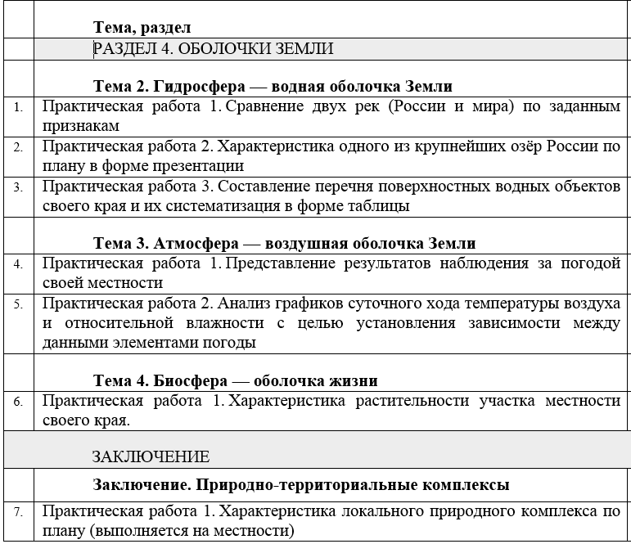
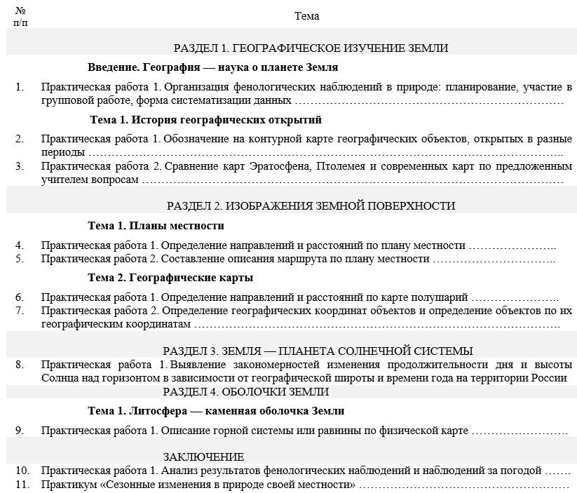
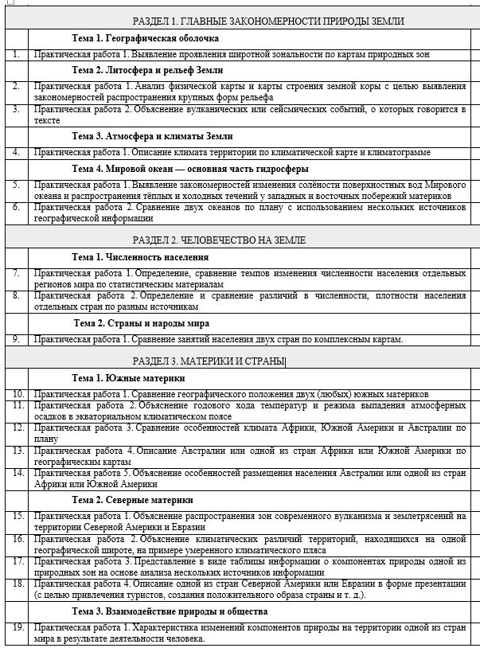
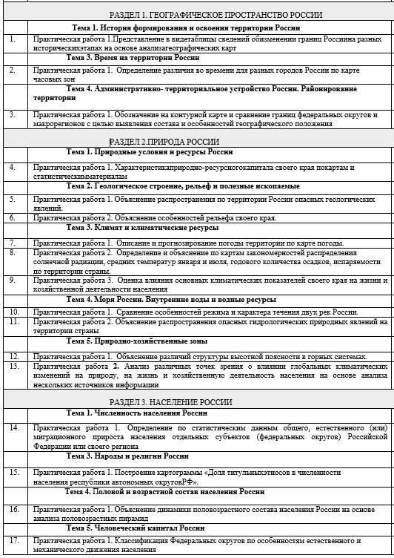
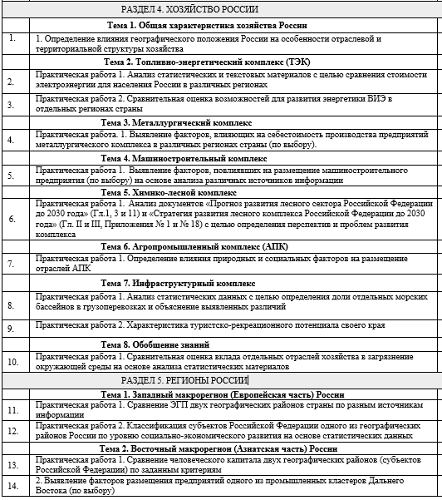
Практические работы ФРП основной школы
68
5-9 кл.
5 класс
6 класс
7 класс
8 класс
9 класс
«К практическим работам по географии относится различная учебная работа с картой, климатическими цифровыми показателями, наблюдения в природе и т.д. Все это направлено в основном на ознакомление учащихся с методами географической науки и на выработку у них географических приемов учебной работы, которые лежат в основе формирования умений и навыков, предусмотренных программой».
В. А. Коринская. «Самостоятельные работы
Учащихся по географии материков».
Книга для учителя. (М.: Просвещение, 1983 г.) С. 6

Slide 3
Основные виды деятельности
Атмосфера и климаты Земли
Практическая работа 1. Описание климата территории по климатической карте и климатограмме
Южные материки
Практическая работа 4. Описание Австралии или одной из стран Африки или Южной Америки по географическим картам
Северные материки
Практическая работа 4. Описание одной из стран Северной Америки или Евразии в форме презентации (с целью привлечения туристов, создания положительного образа страны и т. д.).
Описывать…
Характеризовать …
Взаимодействие природы и общества
Практическая работа 1. Характеристика изменений компонентов природы на территории одной из стран мира в результате деятельности человека
Мировой океан — основная часть гидросферы
Практическая работа 2. Сравнение двух океанов по плану с использованием нескольких источников географической информации
Страны и народы мира
Практическая работа 1. Сравнение занятий населения двух стран по комплексным картам
Южные материки
Практическая работа 1. Сравнение географического положения двух (любых) южных материков
Практическая работа 3. Сравнение особенностей климата Африки, Южной Америки и Австралии по плану
Сравнивать …
Литосфера и рельеф Земли
Практическая работа 1. Анализ физической карты и карты строения земной коры с целью выявления закономерностей распространения крупных форм рельефа
Анализировать…
Южные материки
Практическая работа 2. Объяснение годового хода температур и режима выпадения атмосферных осадков в экваториальном климатическом поясе
Практическая работа 5. Объяснение особенностей размещения населения Австралии или одной из стран Африки или Южной Америки
Северные материки
Практическая работа 1. Объяснение распространения зон современного вулканизма и землетрясений на территории Северной Америки и Евразии
Практическая работа 2. Объяснение климатических различий территорий, находящихся на одной географической широте, на примере умеренного климатического пляса
Объяснять…
Работать с несколькими источниками информации
Мировой океан — основная часть гидросферы
Практическая работа 2. Сравнение двух океанов по плану с использованием нескольких источников географической информации
Северные материки
Практическая работа 3. Представление в виде таблицы информации о компонентах природы одной из природных зон на основе анализа нескольких источников информации

Slide 4
Практические работы ФРП основной школы
68
7 кл.
Ч. 2
Ч. 2
Ч. 2
Ч. 1
Ч. 1
Ч. 2
Ч. 2
Ч. 2
Ч. 1
Ч. 2
Ч. 1
Ч. 1
Ч. 1
Ч. 1
Ч. 2
Ч. 1
Ч. 2
Ч. 1
Ч. 1

Slide 5
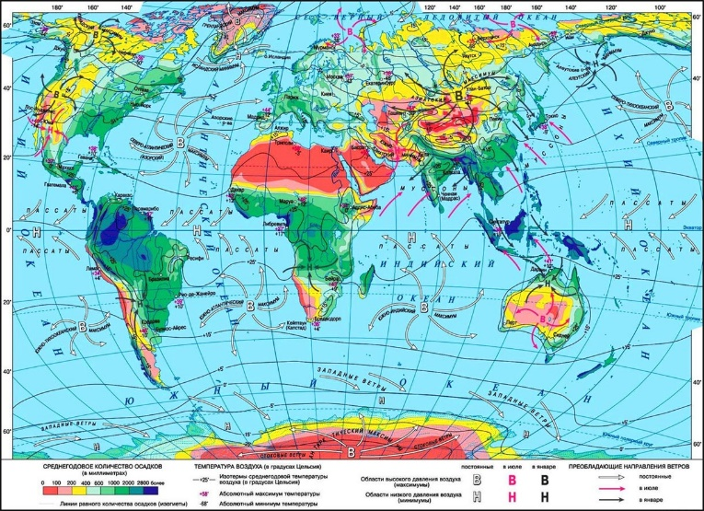
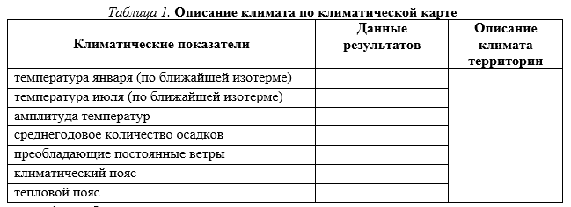
Практическая работа 1. Описание климата территории по климатической карте и климатограмме
Планируемые результаты:
1. Метапредметные результаты
а) универсальные познавательные действия:
базовые логические действия
- выявлять и характеризовать существенные признаки географических объектов, процессов и явлений;
базовые исследовательские действия
использовать географические вопросы
как исследовательский инструмент познания;
работа с информацией
выбирать, анализировать и интерпретировать
географическую информацию различных видов
и форм представления;
2. Предметные результаты
- описывать климат территории по климатограмме.
Основные виды деятельности обучающихся /формируемые умения:
- описывать климат территории по климатической карте и климатограмме.
Цель работы: Описать климат территории по климатической карте и климатограмме.
Задачи:
Описать климат заданной территории по климатической карте.
Описать климат территории по климатограмме.
Ход работы
Познакомьтесь с легендой климатической карты.
Найдите на карте один из городов: Буэнос-Айрес (Южная Америка), Мапуту (Африка) или Канберра (Австралия).
Определите по климатической карте и занесите в таблицу 1 климатические показатели для выбранного города.
Опишите климат территории, на которой находится заданный город.
4

Slide 6
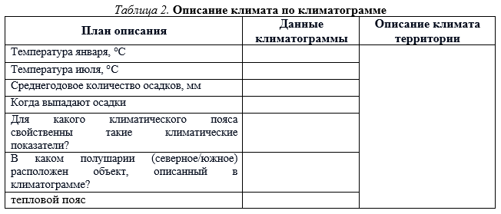
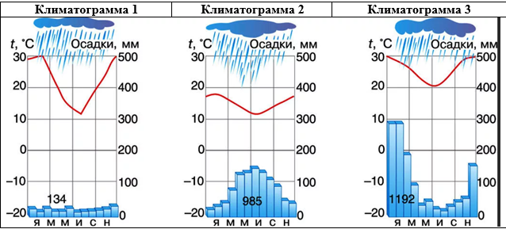
Практическая работа 1. Описание климата территории по климатической карте и климатограмме
5. Выберите для описания одну из трёх предложенных климатограмм (климатограммы 1-3).
6. Прочтите данные выбранной климатограммы.
7. Для выбранной климатограммы определите климатические показатели климата территории, для которой она составлена.
8. Внесите данные в таблицу 2 «Описание климата по климатограмме».
9. Опишите климат по климатограмме.
Форма представления результатов практической работы: таблицы, описание.

Slide 7
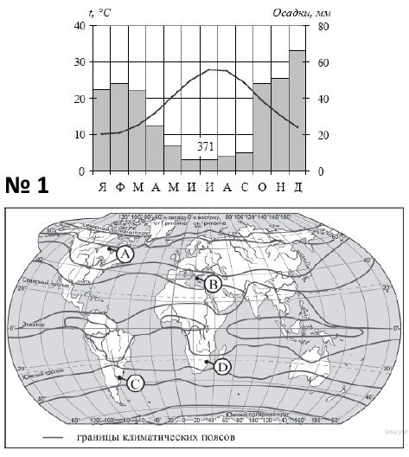
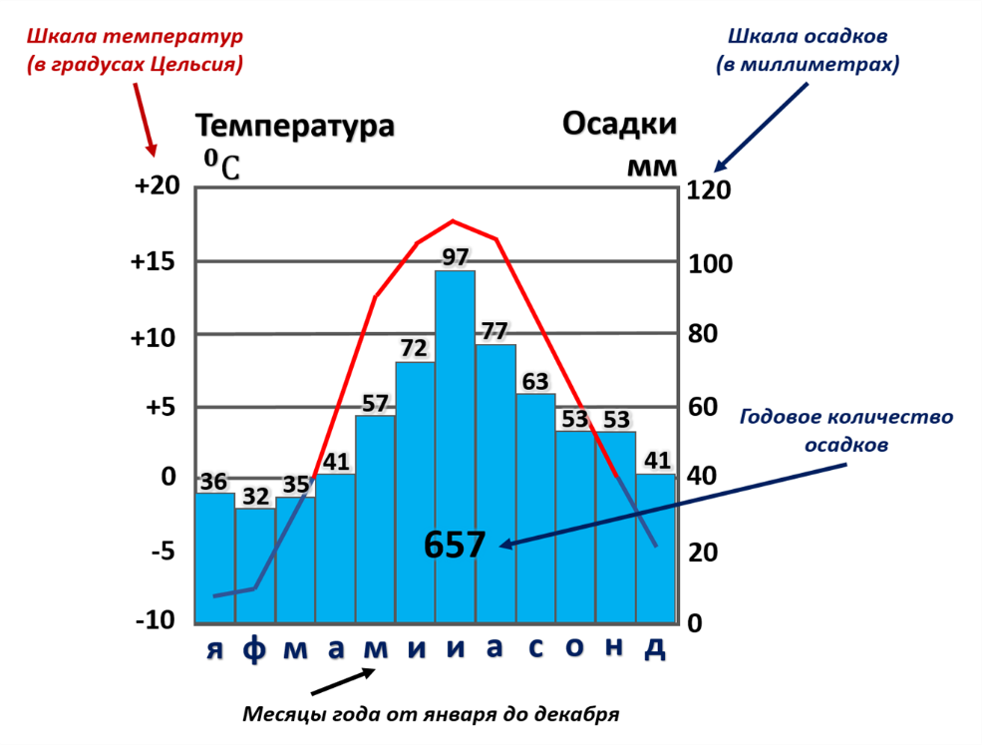
Практическая работа 1. Описание климата территории по климатической карте и климатограмме
АЛГОРИТМ АНАЛИЗА КЛИМАТОГРАММ
1. Температура января ниже, чем температура июля?
- ниже, => пункт находится в северном полушарии;
- выше, => пункт находится в южном полушарии;
- примерно одинаковы (годовая амплитуда температур мала), => пункт находится недалеко от экватора.
2. Каков характер выпадения осадков?
- осадки выпадают круглый год равномерно, => пункт находится в основном климатическом поясе;
- осадки выпадают неравномерно (видна сезонность в осадках), => пункт находится в промежуточном климатическом поясе.
3. Как много осадков?
- осадком много, => экваториальный или морской;
- осадков мало, => полупустынный или пустынный климат;
- летом очень мало, а зимой много, => средиземноморский;
- зимой мало, летом много (до 2/3), => муссонный.
ОСНОВНЫЕ ЭЛЕМЕНТЫ КЛИМАТОГРАММЫ
Годовой ход температуры воздуха
4. Какова температура в течение всего года?
- только положительная, => пункт находится в теплом климатическом поясе;
- только отрицательная, => пункт находится в холодном климатическом поясе;
- и положительная, и отрицательная, => пункт находится в умеренном климатическом поясе.
5. Какова амплитуда температур в течение года?
- большая, => климат данного пункта ближе к континентальному;
- малая, => климат мягкий, ближе к морскому.

Slide 8
Практическая работа 1. Выявление закономерностей изменения солёности поверхностных вод мирового океана и распространения тёплых и холодных течений у западных и восточных побережий материков
Планируемые результаты:
1. Метапредметные результаты
а) универсальные познавательные действия:
базовые логические действия
- выявлять закономерности в рассматриваемых фактах и данных наблюдений с учётом предложенной географической задачи;
- выявлять причинно-следственные связи при изучении географических объектов, процессов и явлений; делать выводы с использованием дедуктивных и индуктивных умозаключений, умозаключений по аналогии;
базовые исследовательские действия
- самостоятельно формулировать обобщения и выводы по результатам проведённого исследования;
работа с информацией
- выбирать, анализировать и интерпретировать географическую информацию различных видов и форм представления;
2. Предметные результаты
- различать океанические течения;
- сравнивать температуру и солёность поверхностных вод Мирового океана на разных широтах с использованием различных источников географической информации;
- объяснять закономерности изменения температуры и солёности Мирового океана с географической широтой на основе анализа различных источников географической информации;
Основные виды деятельности обучающихся /формируемые умения:
-сравнивать температуру и солёность поверхностных вод Мирового океана на разных широтах с использованием различных источников географической информации;
-выявлять закономерности изменения солёности, распространения тёплых и холодных течений у западных и восточных побережий материков по физической карте мира.
Цель работы: выявить закономерности изменения солёности поверхностных вод Мирового океана и распространения тёплых и холодных течений у западных и восточных побережий материков.
Задачи:
Выявить закономерности изменения солёности поверхностных вод Мирового океана.
Выявить закономерности распространения тёплых и холодных течений у восточных и западных побережий материков.
Форма представления результатов практической работы: таблица, описание.
5

Slide 9
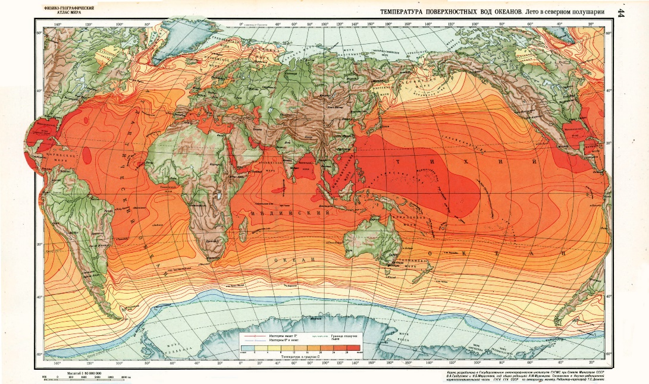
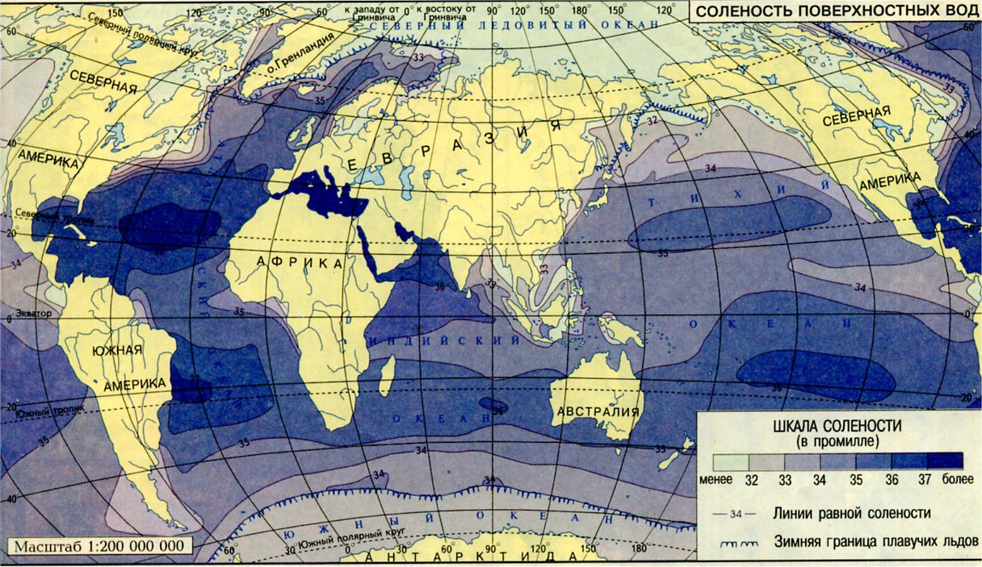
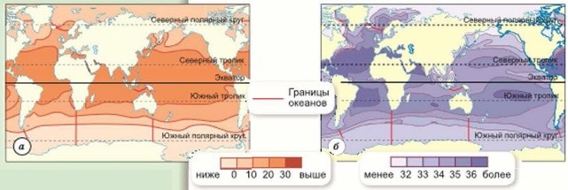
Практическая работа 1. Выявление закономерностей изменения солёности поверхностных вод мирового океана и распространения тёплых и холодных течений у западных и восточных побережий материков
Часть 1. Выявление закономерностей изменения солёности поверхностных вод мирового океана.
Изучите карту солености поверхностных вод Мирового океана.
Определите величину солёности поверхностных вод Мирового океана на разных широтах (у экватора, 10°с.ш. и 10°ю.ш. , 23,5°с.ш. и 23,5°ю.ш., 40°с.ш. и 40°ю.ш, 66,5°с.ш. и 66,5°ю.ш.).
Объясните, почему происходит изменение уровня солености поверхностных вод Мирового океана. Воспользуйтесь в качестве подсказки картосхемами «Средняя температура (°С) поверхностных вод Мирового океана» и «Солёность (‰) поверхностных вод Мирового океана».
Выявите закономерности изменения солёности поверхностных вод Мирового океана в направлении от экватора к полюсам.
Запишите выявленную закономерность (в свободной форме).
Средняя температура (°С)
поверхностных вод Мирового океана
Солёность (‰)
поверхностных вод Мирового океана

Slide 10
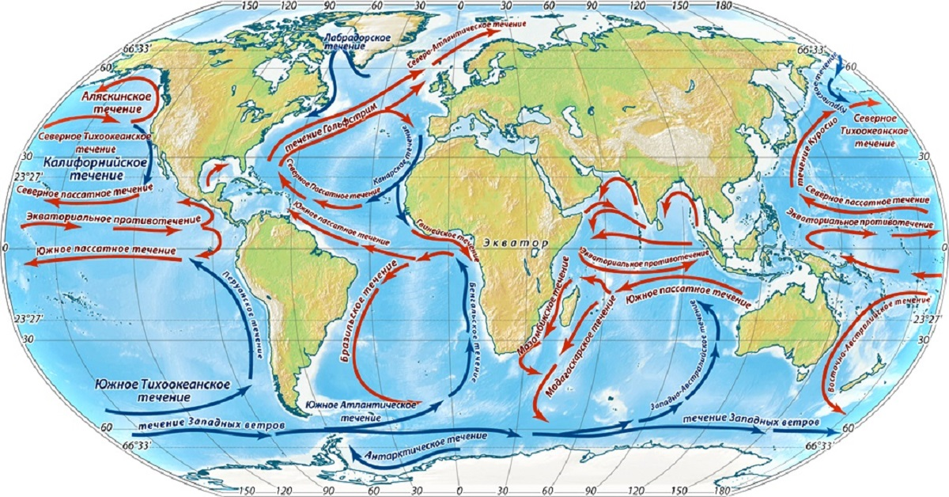
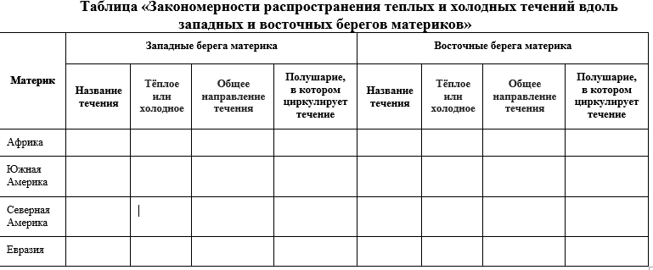
Практическая работа 1. Выявление закономерностей изменения солёности поверхностных вод мирового океана и распространения тёплых и холодных течений у западных и восточных побережий материков
Карта «Поверхностные течения вод Мирового океана»
Часть 2. Выявление закономерностей распространения тёплых и холодных течений у западных и восточных побережий материков.
Изучите содержание карты «Поверхностные течения вод Мирового океана».
Назовите течения, циркулирующие вдоль восточных и западных берегов материков.
Определите, в каком полушарии циркулирует каждое течение?
Определите, к какой группе течений (тёплых или холодных) относится каждое из установленных течений.
Определите направление течения каждого из установленных течений.
Внесите установленные данные в таблицу «Закономерности распространения теплых и холодных течений вдоль западных и восточных берегов материков».
Проанализируйте полученные данные.
Определите закономерность распространения теплых и холодных течений вдоль западных и восточных берегов материков.
Сформулируйте вывод о закономерности распространения теплых и холодных течений вдоль западных и восточных берегов материков.
Форма представления результатов практической работы: таблица (Часть 2), описание (Часть 1).

Slide 11
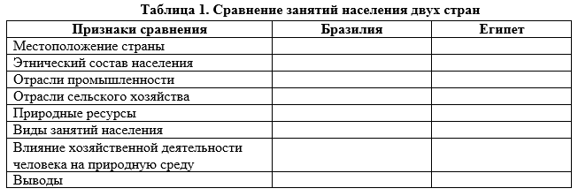
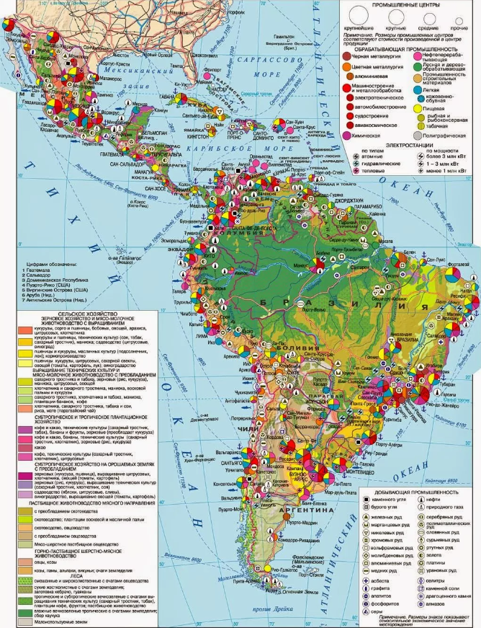
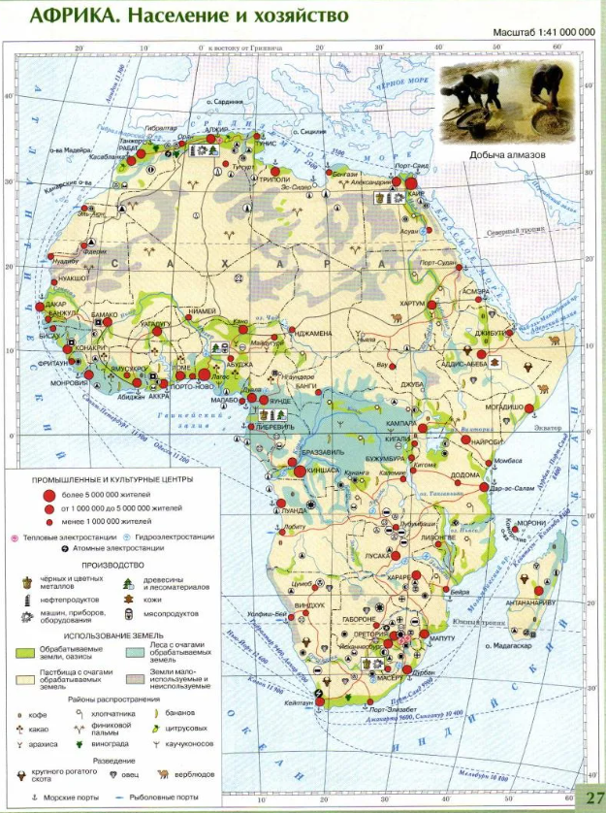
Практическая работа 1. Сравнение занятий населения двух стран по комплексным картам
Тема 2.Страны и народы мира (4 часа)
Планируемые результаты:
1. Метапредметные результаты
а) универсальные познавательные действия:
базовые логические действия
- устанавливать основания для сравнения географических объектов, процессов и явлений;
базовые исследовательские действия
- проводить по плану несложное географическое исследование по установлению особенностей изучаемых географических объектов, причинно-следственных связей и зависимостей между географическими объектами, процессами и явлениями;
работа с информацией
- выбирать, анализировать и интерпретировать географическую информацию различных видов и форм представления;
2. Предметные результаты
- различать основные виды хозяйственной деятельности людей на различных территориях;
- объяснять особенности населения и хозяйства отдельных территорий;
- использовать знания о населении материков и стран для решения различных учебных и практико-ориентированных задач;
!
Основные виды деятельности обучающихся /формируемые умения:
- находить, анализировать и интерпретировать статистическую информацию (таблицы, диаграммы, графики), необходимую для определения и сравнения численности и плотности населения (при выполнении практической работы № 1).
Основные виды деятельности обучающихся /формируемые умения:
- интегрировать и интерпретировать информацию об особенностях населения и его хозяйственной деятельности на отдельных территориях, представленную в одном или нескольких источниках, для решения различных учебных и практико-ориентированных задач;
Цель работы: сравнить занятия населения двух стран по комплексным картам.
Задачи:
Определить особенности занятий населения двух стран.
Сравнить занятия населения двух стран по комплексным картам.
Выявить причины сходства / различия занятий населения двух стран.
Ход работы:
Определите по политической карте мира положение указанных стран на материках.
Определите особенности хозяйства стран по плану.
Внесите установленные данные об особенностях хозяйства в таблицу «Сравнение занятий населения двух стран».
Сравните особенности хозяйства сравниваемых стран.
Результаты сравнения разместите в строке «Выводы». В выводе объясните, чем обусловлены особенности хозяйства на территории сравниваемых стран.

Slide 12
Динамика количества формируемых основных видов деятельности и используемых источников информации
Местоположение ДВУХ объектов:
Описать. Описать.
Сравнить. Сравнить.
Определить черты сходства и различия.
Практическая работа 1. Сравнение географического положения двух (любых) южных материков
Практическая работа 2. Объяснение годового хода температур и режима выпадения атмосферных осадков в экваториальном климатическом поясе
Практическая работа 3. Сравнение особенностей климата Африки, Южной Америки и Австралии по плану
Практическая работа 4. Описание Австралии или одной из стран Африки или южной Америки по географическим картам
Физическая карта мира
+
Годовой ход температур и
- определить.
-объяснить.
2) режим выпадения атмосферных осадков:
- определить.
- объяснить.
Физическая карта мира
Климатические пояса и области мира
Климатическая карта мира
Климатограмма
+
Особенности климата ТРЁХ объектов:
Сформулировать вывод по итогам сравнения.
Климатические пояса и области мира
Климатическая карта Африки
Климатическая карта Южной Америки
Климатическая карта Австралии
Определить особенности.
Сравнить.
Обобщить.
Описание территории:
ГП,
Особенности
-рельефа и полезных ископаемых
- внутренних вод,
- климата
Природные зоны
Почвы
Преобладающая растительность
Размещение населения
Виды деятельности населения на территории.
+
Физическая карта мира
Карта климатических поясов Климатическая карта, Природные зоны
Почвы
Карта растительности
Народы и плотность населения
Хозяйственная деятельность населения

Slide 13
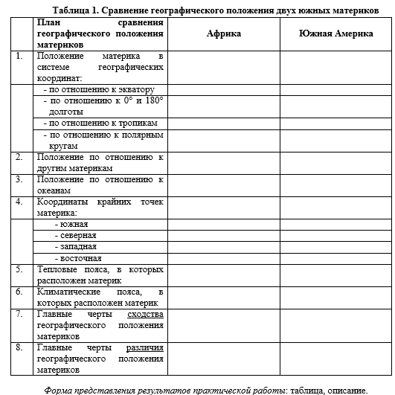
Практическая работа 1. Сравнение географического положения двух (любых) южных материков
Планируемые результаты:
1. Метапредметные результаты
а) универсальные познавательные действия:
базовые логические действия
- устанавливать существенный признак классификации географических объектов, процессов и явлений, основания для их сравнения;
базовые исследовательские действия
- проводить по плану несложное географическое исследование по установлению особенностей изучаемых географических объектов, причинно-следственных связей и зависимостей между географическими объектами, процессами и явлениями
работа с информацией
- выбирать, анализировать и интерпретировать географическую информацию различных видов и форм представления;
2. Предметные результаты
- описывать по географическим картам местоположение изученных географических объектов для решения учебных и (или) практико-ориентированных задач.
Основные виды деятельности обучающихся /формируемые умения:
-сравнивать географическое положение материков.
Цель работы: Сравнить географическое положение двух южных материков.
Задачи:
Описать по географическим картам местоположение изученных географических объектов: двух южных материков Африка и Южная Америка.
Сравнить географическое положение материков Африка и Южная Америка.
Определить черты сходства и различия географического положения материков.
Ход работы:
Опишите по географическим картам местоположение двух южных материков - Африка и Южная Америка.
Внесите полученные данные в таблицу 1 «Сравнение географического положения двух южных материков».
Сравните географическое положение материков Африка и Южная Америка.
Определите черты сходства и различия в географическое положение материков.
Сформулируйте выводы по итогам сравнения географического положения двух южных материков.
Оборудование:
карты атласа: «Физическая карта мира», «Климатическая карта мира», карта тепловых поясов
Форма представления результатов практической работы: таблица, описание.

Slide 14
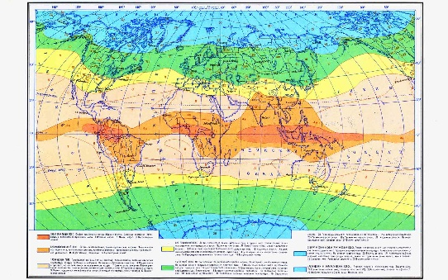

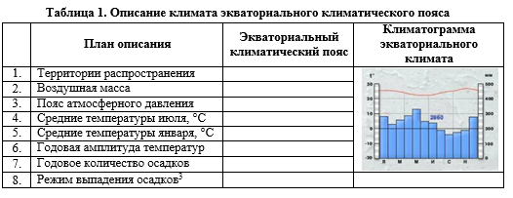
Практическая работа 2. Объяснение годового хода температур и режима выпадения атмосферных осадков в экваториальном климатическом поясе
Планируемые результаты:
1. Метапредметные результаты:
а) универсальные познавательные действия:
базовые логические действия
- выявлять причинно-следственные связи при изучении географических объектов, процессов и явлений; делать выводы с использованием дедуктивных и индуктивных умозаключений, умозаключений по аналогии,
базовые исследовательские действия
- самостоятельно формулировать обобщения и выводы по результатам проведённого исследования;
работа с информацией
- выбирать, анализировать и интерпретировать географическую информацию различных видов и форм представления;
2. Предметные результаты
- выявлять взаимосвязи между компонентами природы в пределах отдельных территорий с использованием различных источников географической информации;
- объяснять влияние климатообразующих факторов на климатические особенности территории;
Основные виды деятельности обучающихся /формируемые умения:
-объяснять особенности климата экваториального климатического пояса
Цель работы: объяснить годовой ход температуры и режим атмосферных выпадения осадков в экваториальном климатическом поясе.
Задачи:
Определить и объяснить годовой ход температур в экваториальном климатическом поясе.
Определить и объяснить режим выпадения атмосферных осадков в экваториальном климатическом поясе.
Ход работы:
Найдите на карте «Климатические пояса и области мира» экваториальный климатический пояс.
Опишите климат экваториального климатического пояса по плану, приведённому в таблице 1 «Описание климата экваториального климатического пояса». Используйте для выполнения задания климатическую карту мира.
Внесите данные о климате экваториального пояса в таблицу 1. «Описание климата экваториального климатического пояса».
Выявите особенности годового хода температур в экваториальном климатическом поясе.
Выявите особенности режима выпадения атмосферных осадков в экваториальном климатическом поясе. Используйте для выполнения задания климатограмму экваториального климата.
Объясните особенности климата экваториального климатического пояса.
Запишите в свободной форме объяснения особенностей климата экваториального климатического пояса.
Оборудование:
карты атласа: «Климатические пояса и области мира», «Климатическая карта Африки», «Климатическая карта Южной Америки», «Климатическая карта Евразии»;
климатограмма экваториального климатического пояса

Slide 15
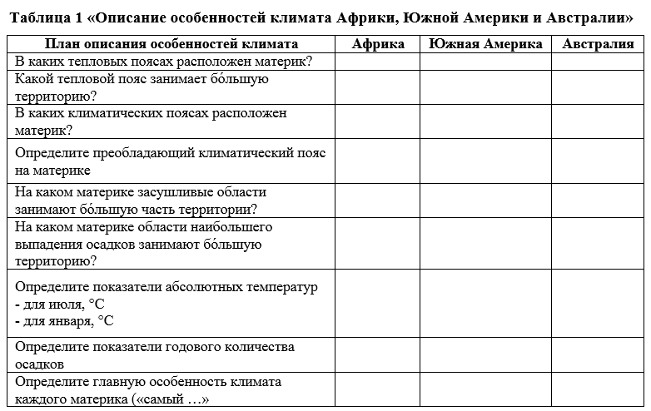
Практическая работа 3. Сравнение особенностей климата Африки, Южной Америки и Австралии по плану
Планируемые результаты:
1. Метапредметные результаты
а) универсальные познавательные действия:
базовые логические действия
- выявлять причинно-следственные связи при изучении географических объектов, процессов и явлений; делать выводы с использованием дедуктивных и индуктивных умозаключений, умозаключений по аналогии;
базовые исследовательские действия
- самостоятельно формулировать обобщения и выводы по результатам проведённого исследования;
работа с информацией
- выбирать, анализировать и интерпретировать географическую информацию различных видов и форм представления.
2. Предметные результаты
- объяснять влияние климатообразующих факторов на климатические особенности территории.
Основные виды деятельности обучающихся /формируемые умения:
-сравнивать особенности климата материков.
Цель работы: сравнить по плану особенности климата Африки, Южной Америки и Австралии.
Задачи:
Определить особенности климата для каждого из трёх указанных материков.
Сравнить особенности климата материков.
Сформулировать вывод по итогам сравнения.
Ход работы:
Опишите по плану особенности климата каждого материка – Африки, Южной Америки, Антарктиды.
Внесите данные описания особенностей климата материков в таблицу.
Определите главную особенность климата для каждого из трёх материков. Используйте для формулировок главных особенностей климата материков определительное местоимение «самый».
Сравните особенности климата материков.
Сформулировать вывод по итогам сравнения.
Оборудование:
карты атласа: «Климатические пояса и области мира»
таблица 1. «Описание особенностей климата Африки, Южной Америки и Австралии»
Форма представления результатов практической работы: таблица

Slide 16
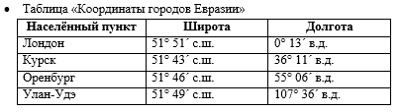
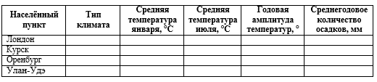
Практическая работа 2. Объяснение климатических различий территорий, находящихся на одной географической широте, на примере умеренного климатического пляса
Планируемые результаты:
1. Метапредметные результаты
а) универсальные познавательные действия:
базовые логические действия
- выявлять и характеризовать существенные признаки географических объектов, процессов и явлений;
базовые исследовательские действия
- проводить по плану несложное географическое исследование по установлению причинно-следственных связей и зависимостей между географическими объектами, процессами и явлениями;
работа с информацией
- выбирать, анализировать и интерпретировать географическую информацию различных видов и форм представления;
2. Предметные результаты
- применять понятия «воздушные массы», «муссоны», «западные ветры», «климатообразующий фактор» для решения учебных и (или) практико-ориентированных задач;
- объяснять влияние климатообразующих факторов на климатические особенности территории.
Основные виды деятельности обучающихся /формируемые умения:
-объяснять климатические различия территорий умеренного климатического пояса, находящихся на одной широте.
Цель работы: объяснить климатические различия территорий умеренного климатического пояса, находящихся на одной географической широте.
Задачи:
Определить типы климата умеренного климатического пояса населённых пунктов, расположенных на одной широте.
Определить климатические показатели указанных населённых пунктов.
Сравнить полученные данные.
Выявить климатические различия указанных территорий.
Объяснить климатические различия населённых пунктов умеренного климатического пояса, находящихся на одной географической широте.
Ход работы:
1.Определите, в каких типах климата умеренного климатического пояса расположены населённые пункты: Лондон, Курск, Оренбург, Улан-Удэ.
2.Определите для каждого населённого пункта
- среднюю температуру января,
- среднюю температуру июля,
- годовую амплитуду температур,
- среднегодовое количество осадков.
3. Внесите полученные данные в таблицу:
4. Сравните климатические показатели населённых пунктов. Определите, как изменяется климатические показатели с увеличением географической долготы населённого пункта.
5. Объясните климатические различия территорий умеренного пояса, находящихся на одной географической широте.
Форма представления результатов практической работы: таблица, описание.

Slide 17
Практическая работа 4. Описание одной из стран Северной Америки или Евразии в форме презентации (с целью привлечения туристов, создания положительного образа страны и т. д.)
Планируемые результаты:
1. Метапредметные результаты
а) универсальные познавательные действия:
базовые логические действия
- самостоятельно выбирать способ решения учебной географической задачи;
базовые исследовательские действия
- прогнозировать возможное дальнейшее развитие географических объектов;
работа с информацией
- выбирать, анализировать и интерпретировать географическую информацию различных видов и форм представления;
- самостоятельно выбирать оптимальную форму представления географической информации;
2. Предметные результаты
- интегрировать и интерпретировать информацию об особенностях природы, населения и его хозяйственной деятельности на отдельных территориях, представленную в одном или нескольких источниках, для решения различных учебных и практико-ориентированных задач;
- представлять в различных формах (в виде карты, таблицы, графика, географического описания) географическую информацию, необходимую для решения учебных и практико-ориентированных задач;
Основные виды деятельности обучающихся /формируемые умения:
- составлять комплексное географическое описание страны по плану с использованием различных источников информации;
- выбирать источники географической информации, необходимые для изучения особенностей природы, населения и хозяйства Северной Америки и Евразии;
Цель работы: составить описание страны по плану с использованием различных источников информации.
Задачи:
Выбрать источники информации для описания одной из стран Северных материков.
Составить описание страны по плану.
Оформить результаты работы в форме презентации.
Ход работы:
Выберите страну. Выполните необходимые действия: сбор, обобщение и преобразование информации и пр. Дайте характеристику выбранной страны (ГП, особенности природы, население и традиции, природные и культурные объекты Всемирного наследия ЮНЕСКО, расположенные в данной стране).
Изучите информацию, характеризующую территорию страны. Укажите особенности, привлекательные для туристов из других стран мира. Определите возрастную категорию туристов, для которых будет создана презентация.
Придумайте туристический слоган страны.
Создайте презентацию, в которой покажите возможности использования всех ресурсов страны для привлечения туристов.
Форма представления результатов практической работы: презентация.
Оборудование: Интернет – ресурсы:
- Большая российская энциклопедия https://greatbook.ru/
- Географическая энциклопедия https://geo.koltyrin.ru/encyclopaedia.php

Slide 18
Практическая работа 1. Характеристика изменений компонентов природы на территории одной из стран мира в результате деятельности человека
Планируемые результаты:
1. Метапредметные результаты
а) универсальные познавательные действия:
базовые логические действия
- выявлять причинно-следственные связи при изучении географических объектов, процессов и явлений; делать выводы с использованием дедуктивных и индуктивных умозаключений, умозаключений по аналогии, формулировать гипотезы о взаимосвязях географических объектов, процессов и явлений;
базовые исследовательские действия
- прогнозировать возможное дальнейшее развитие географических объектов, процессов и явлений, событий и их последствия в аналогичных или сходных ситуациях, а также выдвигать предположения об их развитии в изменяющихся условиях окружающей среды.
работа с информацией
- самостоятельно выбирать оптимальную форму представления географической информации;
2. Предметные результаты
- приводить примеры взаимодействия природы и общества в пределах отдельных территорий;
Основные виды деятельности обучающихся /формируемые умения:
-характеризовать изменения компонентов природы на территории одной из стран мира в результате деятельности человека.
Цель работы: составить характеристику изменений компонентов природы на территории одной из стран мира в результате деятельности человека.
Задачи:
Изучить информацию об изменениях компонентов природы на территории одной из стран мира.
Характеризовать изменения компонентов природы на территории одной из стран мира в результате деятельности человека.
Выбрать оптимальную форму представления географической информации.
Экологические проблемы Бразилии
С экологическими проблемами так или иначе сталкивается любая страна. Особенно сильно они проявляются в таких быстро развивающихся государствах, как Бразилия. Почти вся страна – это один большой заповедник, кладезь природных ресурсов, которые нуждаются в постоянной защите.
Районы тропических лесов Бразилии являются жемчужиной страны.
За последние несколько десятилетий леса подверглись обширной вырубке в результате расширения сельскохозяйственного производства в этой стране. Причины вырубки лесонасаждений имеют экономическую основу: строительство трансконтинентальной автодороги вдоль всей Амазонки, насаждение земель соей.
Соя и какао являются двумя крупнейшими товарными культурами Бразилии, поэтому распространение сельскохозяйственных угодий для удовлетворения спроса на эти продукты привело к вырубке большого количества тропических лесов.
По данным Всемирного фонда дикой природы, 90% экосистемы Атлантического леса на юге Бразилии были уничтожены из-за какао-бума 1970-х годов.
Бразилия в 2004 году занесена в новое издание Книги рекордов Гиннесса как мировой лидер по уничтожению лесов, главным образом в Амазонии.
Амазония уже потеряла 17% своей территории, которая изначально составляла 4,9 млн. км².
Вырубка лесов несет за собой и другие проблемы, такие как загрязнение воздуха. Быстрое ухудшение природы – плата за экономическое развитие региона.
В дополнение к увеличению спроса на сельскохозяйственную продукцию в зарубежных странах, в частности в США, продолжающиеся засушливые условия Амазонки увеличивают риск лесных пожаров в этом районе, что впоследствии приводит к деградации земель и обезлесению.
Оборудование:
карты атласа: «Политическая карта мира»
текст «Экологические проблемы Бразилии»,
Экология в разных странах мира в 2022-2023 году https://visasam.ru/emigration/vybor/ekologiya-v-stranah-mira.html?ysclid=lm6rtsqojc765978588

Slide 19
Практическая работа 1. Характеристика изменений компонентов природы на территории одной из стран мира в результате деятельности человека
Ход работы:
Изучите текст «Экологические проблемы Бразилии».
Найдите на политической карте мира страну, в которой происходят описанные события.
Определите суть происходящих событий; причины событий; последствия и возможные изменения компонентов природы в этой части планеты.
Установите, какие действия человека привели к описанным в тексте событиям.
Сформулируйте вывод, в котором объясните характер изменений компонентов природы, произошедших вследствие данных событий.
Выберите самостоятельно форму представления полученных результатов.
Обучающимся можно предложить текст об экологической проблеме другой страны (по выбору учителя).
Экологические проблемы Бразилии
С экологическими проблемами так или иначе сталкивается любая страна. Особенно сильно они проявляются в таких быстро развивающихся государствах, как Бразилия. Почти вся страна – это один большой заповедник, кладезь природных ресурсов, которые нуждаются в постоянной защите.
Районы тропических лесов Бразилии являются жемчужиной страны.
За последние несколько десятилетий леса подверглись обширной вырубке в результате расширения сельскохозяйственного производства в этой стране. Причины вырубки лесонасаждений имеют экономическую основу: строительство трансконтинентальной автодороги вдоль всей Амазонки, насаждение земель соей.
Соя и какао являются двумя крупнейшими товарными культурами Бразилии, поэтому распространение сельскохозяйственных угодий для удовлетворения спроса на эти продукты привело к вырубке большого количества тропических лесов.
По данным Всемирного фонда дикой природы, 90% экосистемы Атлантического леса на юге Бразилии были уничтожены из-за какао-бума 1970-х годов.
Бразилия в 2004 году занесена в новое издание Книги рекордов Гиннесса как мировой лидер по уничтожению лесов, главным образом в Амазонии. Амазония уже потеряла 17% своей территории, которая изначально составляла 4,9 млн. км².
Вырубка лесов несет за собой и другие проблемы, такие как загрязнение воздуха. Быстрое ухудшение природы – плата за экономическое развитие региона.
В дополнение к увеличению спроса на сельскохозяйственную продукцию в зарубежных странах, в частности в США, продолжающиеся засушливые условия Амазонки увеличивают риск лесных пожаров в этом районе, что впоследствии приводит к деградации земель и обезлесению.
Форма представления результатов практической работы:
по выбору обучающихся.

Slide 20
Методика проведения практических работ в курсе географии основной школы
7 класс

